Slide 1
社會複製對通學距離影響
以台北捷運沿線村里為例

Slide 2
研究動機
捷運作為雙北學生通勤的第一選擇，
是雙北重要的交通工具。
它不僅觸及到雙北各地的學校，
更是旅運不可或缺的一環。
就自身經驗而言，
通勤耗費的時間對自身學習規劃影響極大，
也增加了學習的障礙。

Slide 3
研究動機
因此，我們才想了解：
在通勤背後，究竟有何社會性因素影響，
造成自己和他人在學習上的優劣勢差異？

Slide 4
研究動機
就社會複製的觀點而言，
當居住村里擁有的資源越多，
如教育、經濟、交通資源等，
學生獲取教育資源的阻礙應當會越小。

Slide 5
研究動機
套用至捷運通勤一事上，
阻礙便具現化為通學距離。
住在資源越少的地區，
代表要花費更多心力和成本才能接近教育資源，故而通學距離長。

Slide 6
研究假設
若不考慮捷運站分佈位置的影響，
我們認為理論上資源越多的村里，
學生在教育上也會有較大的優勢，
上課的通勤距離就會較短。

Slide 7
研究假設
若考慮捷運站分佈位置的影響，
在有相同資源的情況下，
越靠近捷運中心的捷運站，
通勤距離應該要越短，
為本文的核心問題。

Slide 8
研究假設
將空間分布當作資源，
用以討論社會複製議題，
亦是本文不同於相似研究的特點和貢獻。

Slide 9
研究假設─自變項
資源多寡以兩種指標來看，
一為捷運站鄰近村里之每戶平均綜合所得，
代表經濟優勢或劣勢。

Slide 10
研究假設─自變項
二為捷運站鄰近村里之大專以上人口比例。
計入所有年齡層之大專以上教育程度人口，
以階級複製的角度探討：
當學生處在一貫重視教育，
或者說具有教育優勢的社群或階層，
是否也會繼承此種優勢。

Slide 11
研究假設─應變項
平均站數計算方式：
選取平日早上六時至八時的捷運進出站資料，
將暑假此時段之進出站量，
作為排除學生通勤的進出站量。
接著與開學後相同時段之進出站量相減，
估算出學生通勤的進出站量。

Slide 12
研究假設─應變項
依據所得流量之起點和終點，
乘上某站至其他107站之所需站數並除以總流量，
得出該站附近學生，
每人搭乘捷運上課之平均站數。

Slide 13
研究假設─應變項
為了降低抽樣誤差的影響，
暑假選取2018年7、8月之資料，
開學後選取2018年10、11月之資料，
用以計算平均站數。

Slide 14
研究方法
計算前述提及之各統計值，
並且繪製散佈圖進行統計描述與詮釋。

Slide 15
散佈圖―平均站數＆平均戶所得
X軸為平均戶所得，Y軸為平均站數
依平均值分四象限詮釋
依大專人口比四分位距分色詮釋
台大醫院為極端值，但影響可以忽略

Slide 16
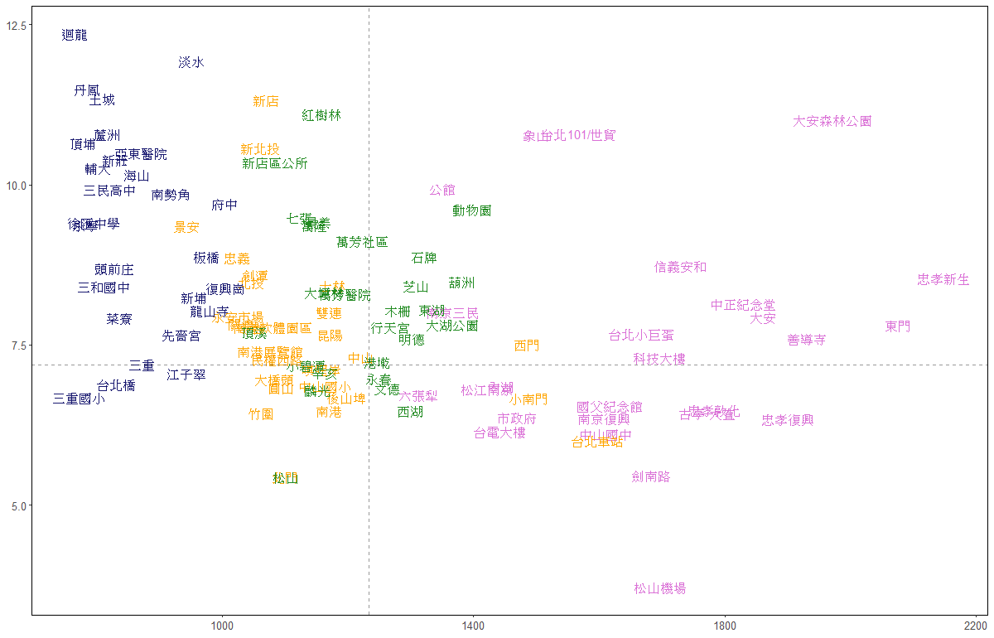
第一四分位距
第二四分位距
第三四分位距
第四四分位距

Slide 17
統計描述―第一＆第三象限
此二象限中之站點為不符研究假設之站點。
第一象限為平均戶所得高與平均站數皆高。
第三象限為平均戶所得高與平均站數皆低。

Slide 18
詮釋―第一象限
多為商業區、轉運站等精華商業區域，平均戶所得和大專人口比例較高。
推測父母為頂端的優勢族群，在社會複製下，使子女多就讀明星高中，與學校之遠近非其首要考量。

Slide 19
詮釋―第一象限
在空間分布上，此象限中之站點實際上仍在捷運系統之中心，平均站數理應降低。
但由於學生多就讀較遠的明星高中，平均站數仍高，為不符合預設的原因。

Slide 20
詮釋―第三象限
在空間分布上，此象限中之站點雖位於所屬捷運線之外圍區域，但由於大專人口比低，父母多非頂端優勢族群，學校選擇上交通因素影響較大，因而多就近就讀，造成平均站數低，平均戶所得也低的情況。

Slide 21
統計描述―第二＆第四象限
此二象限中之站點為符合研究假設之站點。
第二象限為平均戶所得低但平均站數卻高。
第四象限為平均戶所得高但平均站數卻低。

Slide 22
詮釋―第二象限
多為平均戶所得和大專人口比例較低之區域，經濟和階級因素帶來的優勢較小，符合假設。

Slide 23
詮釋―第四象限
多為商業區、轉運站等精華商業區域，平均戶所得和大專人口比例較高，經濟和階級因素帶來的優勢較大，符合假設。

Slide 24
詮釋―第四象限
在空間分布上，此象限中之站點多位於台北捷運中心，故其平均站數會進一步下降。

Slide 25
小結
根據計算結果得出，平均戶所得與學生通勤平均站數呈現負相關的趨勢，與我們的研究成果相符。

Slide 26
小結
除了平均戶所得與大專人口比，通勤平均站數也受各區域土地利用、人口遷移、學校性質差異與分布，以及捷運站點位置等因素影響。若要探討資源多寡對平均通勤站數的影響，只以平均戶所得與大專人口比計算稍嫌不足。

Slide 27
考慮一、三象限出站與學校類型
計算此二象限各站多前往哪些站。
查詢該站附近學校。

Slide 28
第一象限
出站多台北車站、台大醫院、世貿、市政府、象山、中正紀念堂、南京復興、昆陽等。
這些站附近有如松山高中、北一女、成功高中、中山女高等明星高中。
符合前述解釋。

Slide 29
第三象限
出站多距離不遠，平均站數不多，附近也少有明星高中。
符合前述就近就讀解釋。

Slide 30
考慮各站老化指數
以老年人口除總人口計算老化指數。
配合捷運站點繪製，點越大老化指數越高。

Slide 32
詮釋
中心老化指數高，外圍老化指數低。
推測原因為：老年人口較有資源，能夠負擔中心較高的房價；年輕人口沒有那麼多資源，因此選擇較外圍，交通方便，不近也不會太遠的地方住。

Slide 33
例外
淡水信義線、松山新店線與部分文湖線。

Slide 34
淡水信義線&松山新店線
推測為郊區化導致。
老年人口退休後從中心遷移，選擇風景好又不會距離中心太遠的地方。

Slide 35
部分文湖線
適合特定類型人口居住。
適合養老因而老年人口較多。

Slide 36
考慮各區土地利用
查詢各區土地利用類型。
僅能看出土地利用分區比例的差異，無法看到實際情形，又因土地利用分區的測量單位為區，故無法看到較小的村里單位，恐怕會有區位謬誤的情形發生。

Slide 37
第一象限
涵蓋板橋區、淡水區、內湖區、文山區、信義區與南港區。
多半較接近捷運路線圖之中心地區。

Slide 38
第一象限
板橋、信義為商業區(8.0%與9.6%)，淡水
、文山為文教區(45.0%與24.8%)，而內湖與南港為工業發達區(51.7%與20.1%)。
又西門、公館、台北101/世貿、科技大樓、台北小巨蛋等均為重要轉運站或人潮聚集處，故此地經濟繁華。

Slide 39
第二象限
涵蓋三重區、土城區、中和區、板橋區、淡水區、新店區、新莊區、蘆洲區、士林區、文山區與北投區。
屬於捷運路線之邊陲區。

Slide 40
第二象限
所屬捷運站最多的區域為北投區，其農業比例佔台北市之冠(90%)。
新店農業比例佔新北市之冠(5%)。
板橋區因幅員廣大(住宅區為全新北市第一)的緣故，其內部差異也頗大。

Slide 41
第三象限
涵蓋三重區、中和區、永和區、板橋區、士林區、大同區、大安區、中山區、內湖區、文山區、松山區、信義區、南港區與萬華區。
偏屬捷運路線之邊陲地帶。

Slide 42
第三象限
中永和、三重等地為較早開發之地區，因此經濟發展較不佳。

Slide 43
第四象限
涵蓋大安區、中山區、中正區、內湖區、文山區、松山區、信義區與南港區。
與第一象限相似，同為所得高、近交通要道或人口密集地。

Slide 44
第四象限
多在台北車站附近，受交通之便，在空間的影響之下，平均搭乘站數可能因此縮短。

Slide 45
總結
第二、四象限符合原本的預設：所得低、通勤站數便會高，反之亦然。其立論基礎為空間的影響呈現在平均站數上的差異。

Slide 46
總結
看似與預設不同的是第一、三象限。
位於第一象限的地區多數因該地經濟繁華，再加上村里大專人口比高，可能會傾向往明星高中就讀，因此仍是符合社會複製的理論。

Slide 47
總結
第三象限地處捷運路線之邊陲，且由出站與平均站數推論該區的學生多半就近就讀，也符合理論所主張的資源分配概念。

Slide 48
使用資料─捷運
臺北捷運每日分時各站OD流量統計資料_201807臺北捷運每日分時各站OD流量統計資料_201808臺北捷運每日分時各站OD流量統計資料_201810臺北捷運每日分時各站OD流量統計資料_201811

Slide 49
使用資料─所得
105年綜合所得稅所得總額申報統計_村里
由於最新村裡級別綜合所得稅資料只到105年，因而選擇採用105年資料。
綜合所得稅資料與捷運人次年份差會造成些許誤差，為研究限制之一。

Slide 50
使用資料─大專人口
107年6月行政區五歲年齡組性別人口統計_村里

Slide 51
使用資料─土地利用
新北市政府城鄉發展局105年度統計年報
臺北市都市計畫面積分配

Slide 52
Thank you.

